Slide 1
Masque connecté
EL GANA Anas
Huynh phuc x. h.

Slide 2
Notre projet est de tester l’efficacité d’un masque porté au quotidien
Avec des capteurs de pression, de température et d’humidité, nous allons faire des tests sur la résistance et l’efficacité du masque.
Nous allons aussi tester la quantité de CO2 libérée lorsque le masque est porté.

Slide 3
Présentation des Capteurs utilisés

Slide 4
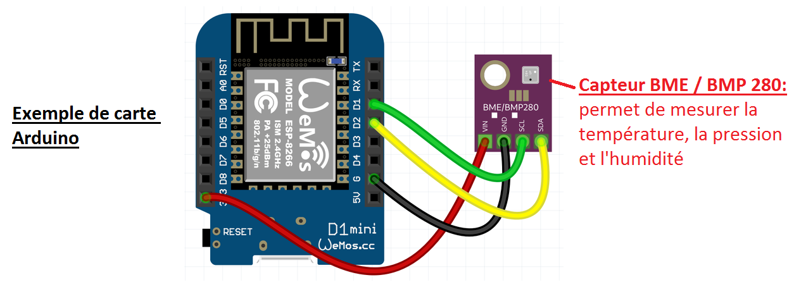
Capteur BME / bmp 280

Slide 5
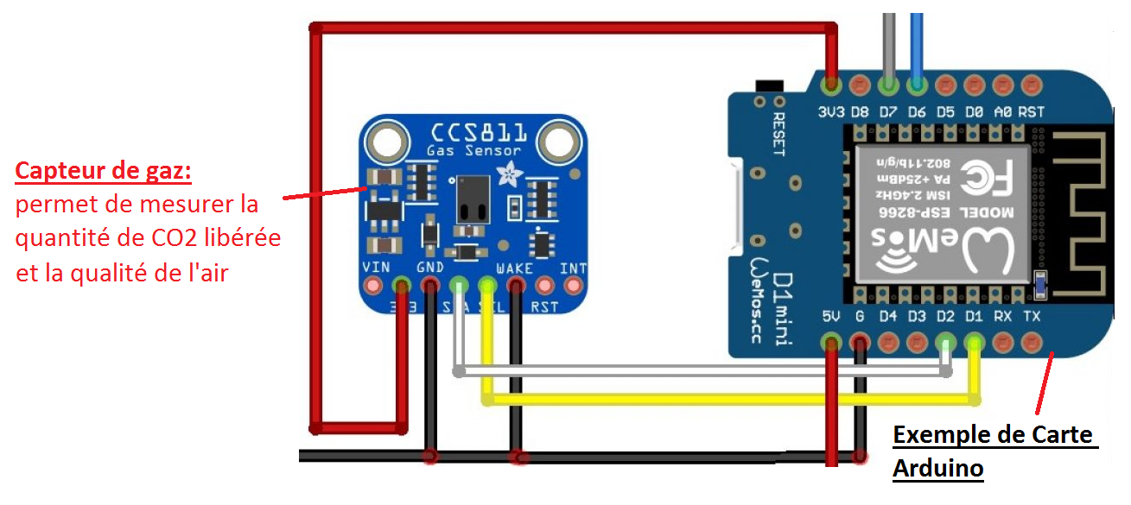
Capteur de gaz ccs811

Slide 6
Objectifs
Suite aux tests menés, nous allons entrer les taux à ne pas dépasser.
Ces limites permettent de prévenir l’utilisateur que le masque n’est plus efficace pour la protection face au virus.
Nous allons créer des alertes qui seront notifiées par mail ou par sms à l’utilisateur.

Slide 7
Création de notification d’alerte
En utilisant Node-red, nous allons envoyer un message à l’utilisateur:
« masque inefficace, lavez vous les mains et changez de masque »

Slide 8
Contraintes / problèmes rencontrés
Problème d’installation des logiciels
Recherche et tests de code
L’intégration du circuit au masque
Organisation/Répartition des tâches
Comment miniaturiser? Autonomie circuit? Panneau solaire?

Slide 9
Planning
Semaine du 19/04 | - Trouver comment combiner les 2 applications des capteurs dans un seul programme - Application sur Node-red pour créer les notifications - Trouver les codes pour les variables temp/hum/press/CO₂ - Etalonner les variables afin de mettre les limites à ne pas dépasser.
Semaine du 26/04 | - Créer une boîte par impression 3D pour contenir le circuit - Réfléchir à comment intégrer le circuit dans le masque - Réfléchir à comment accrocher le boîtier du circuit sur le masque - Tester le produit fini

